Slide 2
মোঃ মতিউর রহমান
সহকারী শিক্ষক
গোপালপুর সরকারি প্রাথমিক বিদ্যালয়
কালীগঞ্জ,ঝিনাইদহ।

Slide 3
শ্রেণি : তৃতীয়
বিষয়ঃ
ইসলাম ও নৈতিক শিক্ষা

Slide 4
পাঠ শিরোনামঃ ইমান ও আকাইদ
পাঠ্যাংশঃআল্লাহ রিজিকদাতা
( আল্লাহু রাজ্জাকুন।...................................দান করব।)

Slide 5
শিখনফল
১। রিজিক অর্থ কি তা বলতে পারবে।
২। প্রাণীর বিভিন্ন খাদ্য সম্পর্কে বলতে পারবে।
৩। উদ্ভিদের খাদ্য গ্রহণ প্রক্রিয়া সম্পর্কে বলতে পারবে।

Slide 6
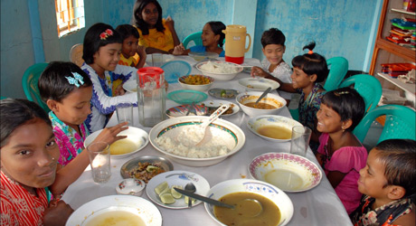
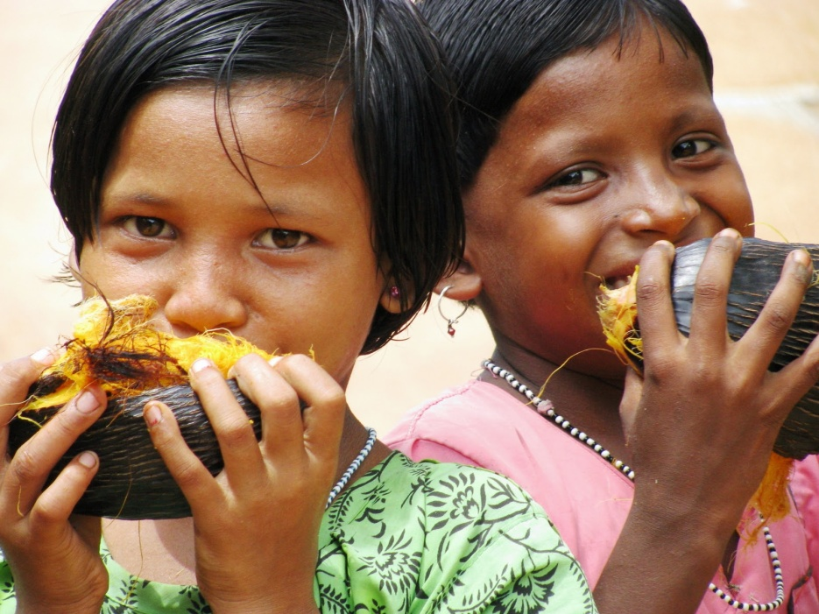
আল্লাহর দেওয়া রিজিক খাচ্ছে মানুষ।

Slide 7
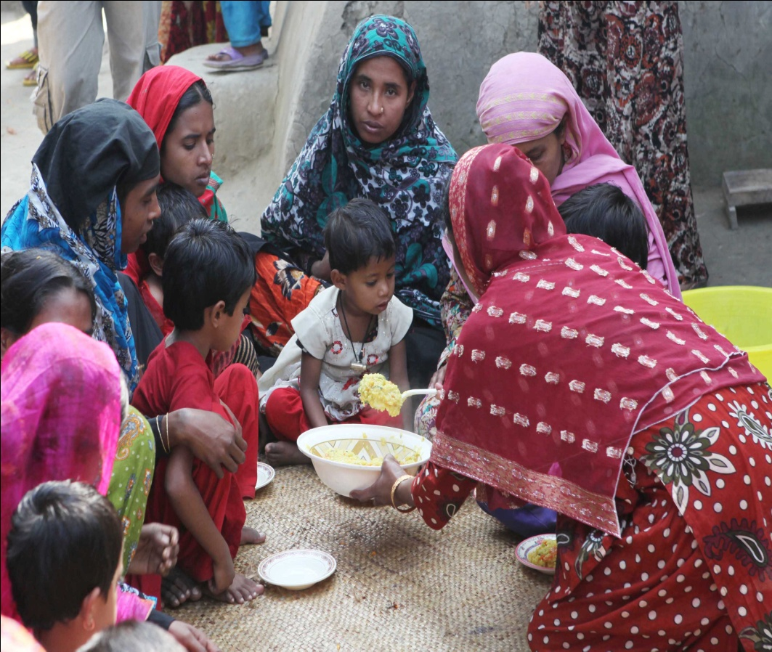
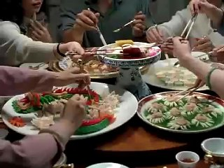

Slide 8
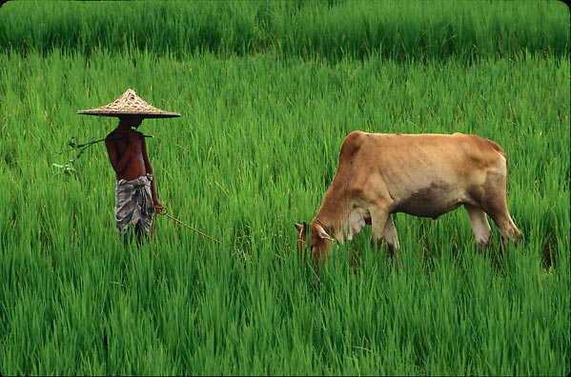
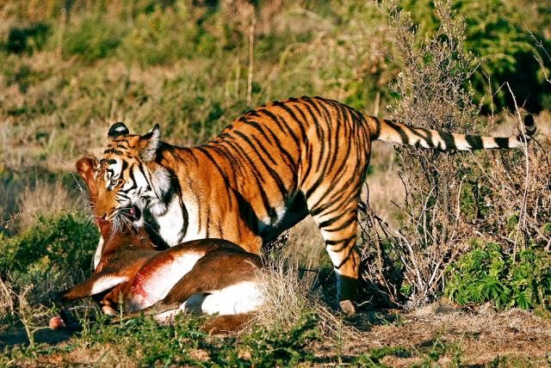
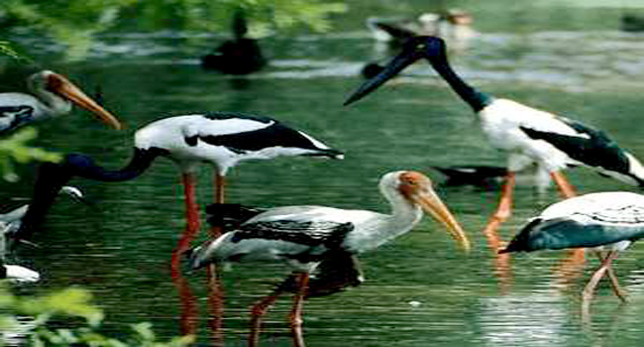
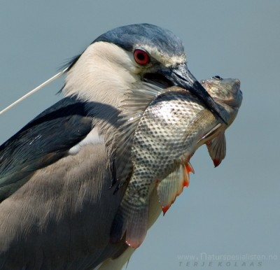
আল্লাহর দেওয়া রিজিক খাচ্ছে পশু ও পাখি

Slide 9
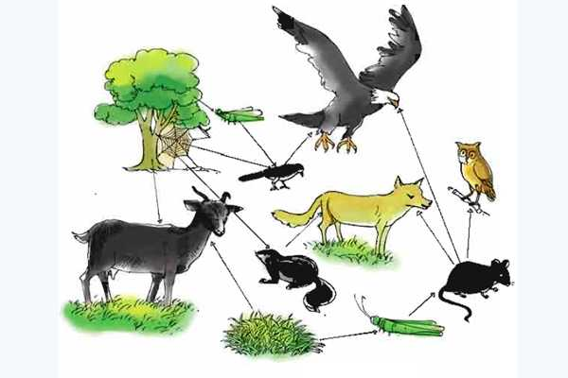

Slide 10
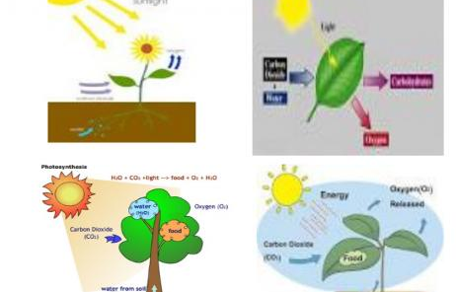
উদ্ভিদ যেভাবে আল্লাহর রিজিক খায়

Slide 11
সকল প্রাণীর রিজিকদাতা - আল্লাহ
এজন্য আল্লাহর এক নাম রাজ্জাক
রাজ্জাক শব্দের অর্থ রিজিকদাতা

Slide 12
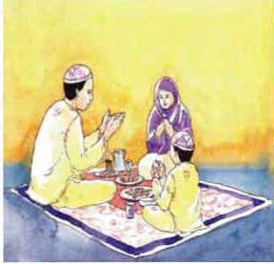
আমরা সবাই আল্লাহর রিজিক খেয়ে বাঁচি এজন্য তাঁর শুকরিয়া আদায় করব

Slide 13
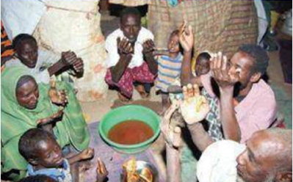
এদের তেমন কোন খাবার নাই, তবুও সবাই আল্লাহর শুকরিয়া আদায় করছে

Slide 14
নীরবে পাঠের অংশটুকু পড়

Slide 15
দলীয় কাজ
পদ্মা
মেঘনা
মানুষের দশটি খাদ্যের তালিকা তৈরী কর।
দশটি পশু ও তাদের খাদ্যের তালিকা তৈরী কর।

Slide 16
মূল্যায়নঃ
সঠিক শব্দ বেছে নিয়ে শূন্যস্থান পূরণ কর-
গাছপালা
রাজ্জাক
শোকর
পোকামাকড়
১। আল্লাহর এক নাম_____ ।
২।রিজিক খেয়ে _____ করব।

Slide 17
প্রশ্নের উত্তর লেখ-
১। মায়ের দুধের সাথে অন্য খাদ্যের তুলনা হয়না কেন?

Slide 18
সবাইকে ধন্যবাদ

